Slide 1
حساب المثلثات ( 2)
حل معادلات مثلثية
تبسيط تعبيرات جبرية تحوي دوال مثلثية
العلاقة بين الدوال المثلثية (1)
بند ( 8 – 2 )
الفهرس

Slide 2
( 8 ـ 3 ) العلاقات بين الدوال المثلثية ( 1 )
التمارين التعزيزية
التمارين الأساسية
3
2
1
3
2
1
6
5
4
6
5
4
9
8
7
7 ، 8 ، 9 ، 10
10
12
11
الفهرس

Slide 3
العلاقة بين الدوال المثلثية (1)
كراسة التمارين
تمرن
8 - 2
المجموعة أ تمارين أساسية
1) اكتب النسب المثلثية بدلالة إحدى النسب المثلثية الأساسية للزاوية θ
θ
π
= - جا θ
أ ) جا ( + )
θ
π
= - جتا θ
ب) جتا ( ــ )
= جتا θ
θ
π
2
جـ) جا ( + )
= جا θ
θ
π
2
د ) جتا ( ــ )
صفحة 75
الفهرس

Slide 4
العلاقة بين الدوال المثلثية (1)
كراسة التمارين
تمرن
8 - 2
المجموعة أ تمارين أساسية
2) اكتب النسب المثلثية بدلالة إحدى النسب المثلثية الأساسية للزاوية س
= - ظا س
أ ) ظا ( 180° ــ س )
= - جتا س
ب) جتا ( 180° + س )
= - جا س
جـ) جا ( - س )
صفحة 75
الفهرس

Slide 5
العلاقة بين الدوال المثلثية (1)
كراسة التمارين
تمرن
8 - 2
المجموعة أ تمارين أساسية
3) استخدم ماتعلمته لكتابة النسب المثلثية بدلالة إحدى النسب المثلثية
الأساسية للزاوية θ
1 ظا θ
1 ظا ( + )
θ
π
=
أ ) ظتا ( + ) =
θ
π
بشرط أن :
المقام لا يساوي الصفر
أينما وجد
1 جتا θ
1 جا ( + )
π
2
θ
=
π
2
ب) قتا ( + ) =
θ
1 ظا θ
1 ظا ( + )
π
2
ــ
=
θ
π
2
جـ) ظتا ( + ) =
θ
1 جتا θ
1 جتا ( ــ θ )
د) قا ( ــ θ ) =
=
صفحة 75
الفهرس

Slide 6
العلاقة بين الدوال المثلثية (1)
كراسة التمارين
تمرن
8 - 2
المجموعة أ تمارين أساسية
4) أوجد قيمة النسب المثلثية الآتية بدون استخدام الآلة الحاسبة.
1 2
°
°
°
جا 30 =
= جا ( 180 ـــ 30 ) =
( أ ) جا 150°
= - ظا ( 225° )
( ب ) ظا ( - 225° )
°
°
°
-1
- ظا 45 =
= - ظا ( 180 + 45 ) =
= جتا ( 135° )
( جـ ) جتا ( - 135° )
-1 2
°
°
°
- جتا 45 =
= جتا ( 180 ـــ 45 ) =
صفحة 76
الفهرس

Slide 7
العلاقة بين الدوال المثلثية (1)
كراسة التمارين
تمرن
8 - 2
المجموعة أ تمارين أساسية
5) أوجد قيمة النسب المثلثية الآتية بدون استخدام الآلة الحاسبة.
π 6
π 6
6π 6
7π 6
π
= جتا ( + )
= جتا ( + )
( أ ) جتا
- 3 2
π 6
= - جتا ( ) =
π 3
3π 3
2π 3
2π 3
= - جا ( ــ )
= - جا ( )
( ب ) جا ( - )
- 3 2
π 3
π 3
= - جا ( ) =
π
= - جا ( ـــ )
5π 6
5π 6
11π 6
π
= ظا ( )
= ظا ( + )
( جـ ) ظا
-1 3
π 6
π 6
= - ظا ( ) =
π
= ظا ( - )
صفحة 76

Slide 8
العلاقة بين الدوال المثلثية (1)
كراسة التمارين
تمرن
8 - 2
المجموعة أ تمارين أساسية
6) أوجد قيمة النسب المثلثية الآتية بدون استخدام الآلة الحاسبة.
°
°
°
( أ ) ظتا 390 °
= 3
= ظتا 30
= ظتا ( 360 + 30 )
= 1
°
°
°
( جـ ) قتا 450°
= قتا 90
= قتا ( 360 + 90 )
1 2
°
°
( ب ) جا 390 °
= جا 30 =
= جا ( 360 + 30 )
°
π 4
16π 4
17π4
= قا ( + )
( د ) قا
π 4
4π
= قا ( + )
π 4
= 2
= قا ( ) =
صفحة 76

Slide 9
العلاقة بين الدوال المثلثية (1)
كراسة التمارين
تمرن
8 - 2
المجموعة أ تمارين أساسية
ب
أ
في التمارين ( 7 ــ 10 ) ظلل إذا كانت العبارة صحيحة و
إذا كانت العبارة خاطئة .
ب
أ
θ
π
θ
ب
7) إذا كانت جا = 0,2 فإن جا ( + ) = 0,2
أ
3 2
θ
2 3
θ
ب
أ
8) إذا كانت جتا = فإن قا =
ب
أ
θ
π
θ
ب
9) إذا كانت ظا = 3 فإن ظتا ( + ) = 3
أ
θ
π
1 5
θ
ب
أ
10) إذا كانت جا = فإن قتا ( + ) = - 5
صفحة 76

Slide 10
العلاقة بين الدوال المثلثية (1)
كراسة التمارين
تمرن
8 - 2
المجموعة أ تمارين أساسية
( 11) بسط التعبيرات التالية لأبسط صورة
π2
( أ ) جتا ( π ــ θ ) - جتا ( ــ θ ) + جا ( π + θ ) + جتا ( ــ θ )
= - 2جتا θ
= - جتا θ ــ جتا θ + (- جا θ ) + جا θ
π2
π
π2
θ
θ
π
ب) جتا ( ) - جتا ( ) + جتا ( ) + جتا ( )
θ
-
θ
+
+
+
= -2 جتا θ
= - جتا θ ــ جا θ + (- جتا θ ) + جا θ
صفحة 76

Slide 11
العلاقة بين الدوال المثلثية (1)
كراسة التمارين
تمرن
8 - 2
المجموعة أ تمارين أساسية
12) حل المعادلات المثليثة التالية :
1 2
أ ) جتا س =
π3
1 2
∴ جتا س = جتا
جتا س =
جتا س < 0
∴
∴ س تقع في الربع الأول أو الربع الرابع
π3
π3
س = - + 2 ك π
أو
∴ س = + 2 ك π
( ك ص )
∈
صفحة 77

Slide 12
العلاقة بين الدوال المثلثية (1)
كراسة التمارين
تمرن
8 - 2
المجموعة أ تمارين أساسية
12) حل المعادلات المثليثة التالية :
ب ) ظتا س = 3
الحل :
1 3
ظا س =
π6
ظا س = ظا
π6
( ك ص )
∴ س = + ك π
∈
صفحة 77

Slide 13
العلاقة بين الدوال المثلثية (1)
كراسة التمارين
تمرن
8 - 2
المجموعة أ تمارين أساسية
جـ) 2 جا س = + 2
12) حل المعادلات المثليثة التالية :
π4
2 2
∴ جا س = جا
جا س =
جا س < 0
∴
∴ س تقع في الربع الأول أو الربع الثاني
π4
π4
π
∴ س = + 2 ك π
س = ( - ) + 2 ك π
أو
3π4
س = + 2 ك π
( ك ص )
∈
صفحة 77

Slide 14
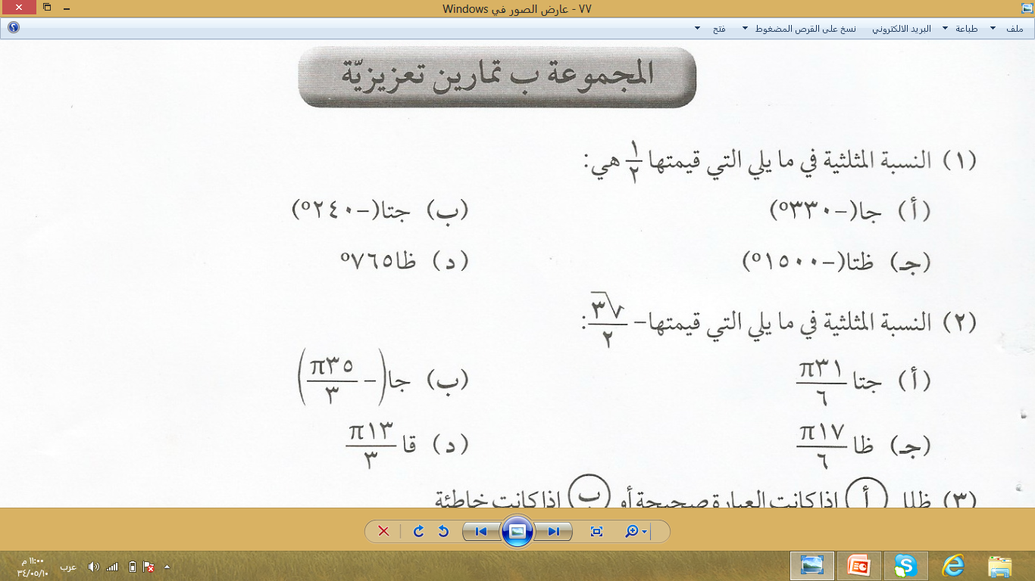
العلاقة بين الدوال المثلثية (1)
كراسة التمارين
تمرن
8 - 2
المجموعة ب تمارين تعزيزية
صفحة 77

Slide 15
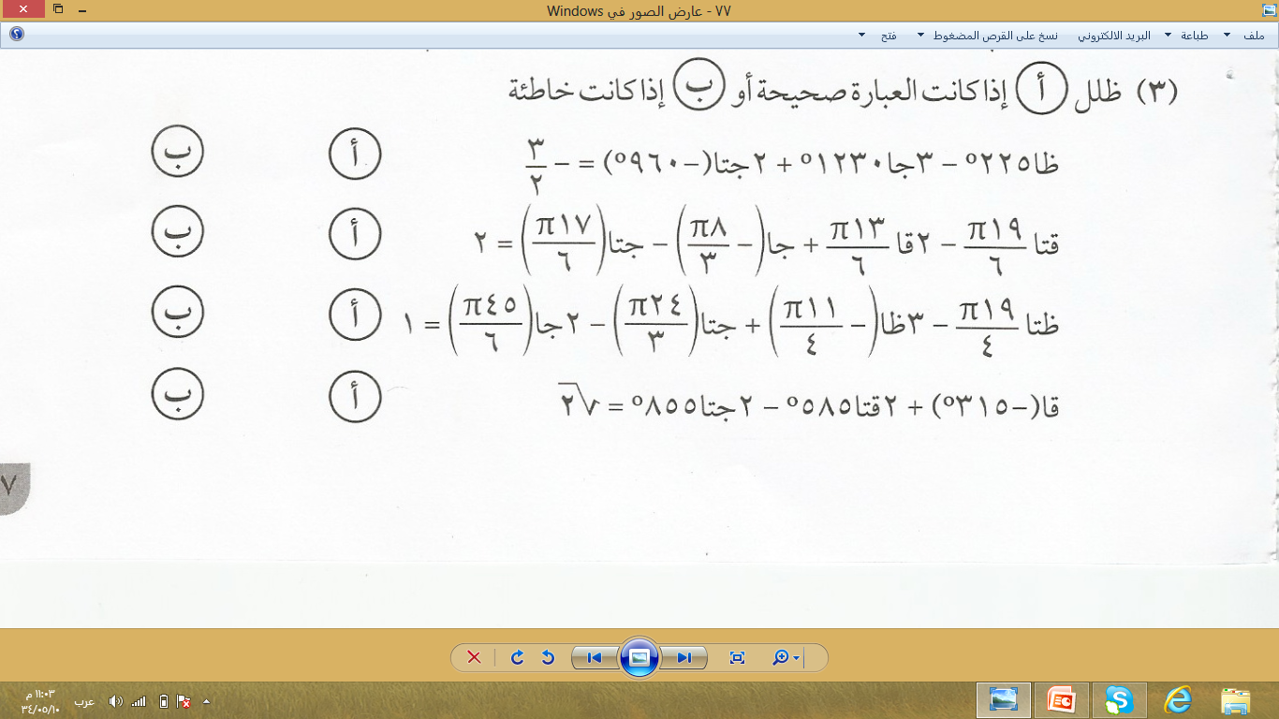
العلاقة بين الدوال المثلثية (1)
كراسة التمارين
تمرن
8 - 2
المجموعة ب تمارين تعزيزية
أ
ب
ب
ب
صفحة 77

Slide 16
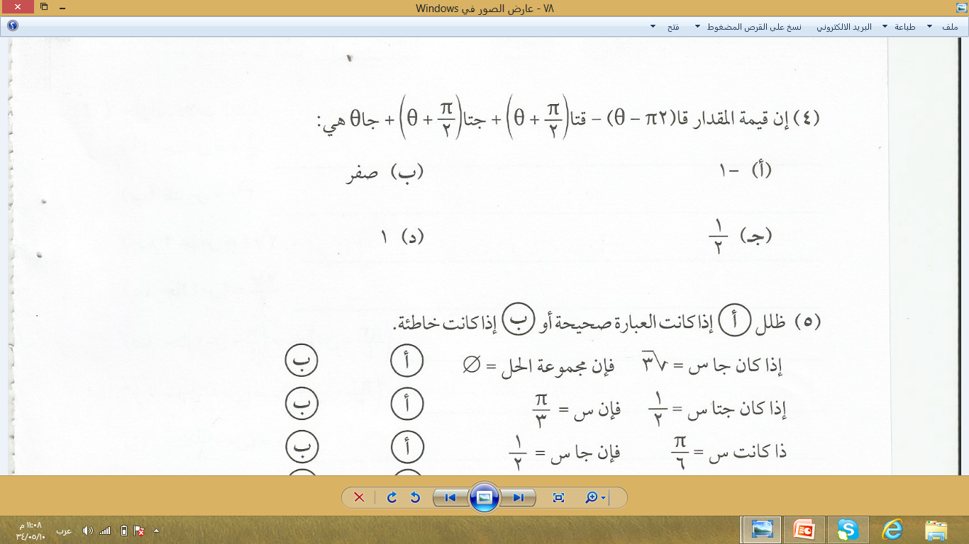
العلاقة بين الدوال المثلثية (1)
كراسة التمارين
تمرن
8 - 2
المجموعة ب تمارين تعزيزية
صفحة 78

Slide 17
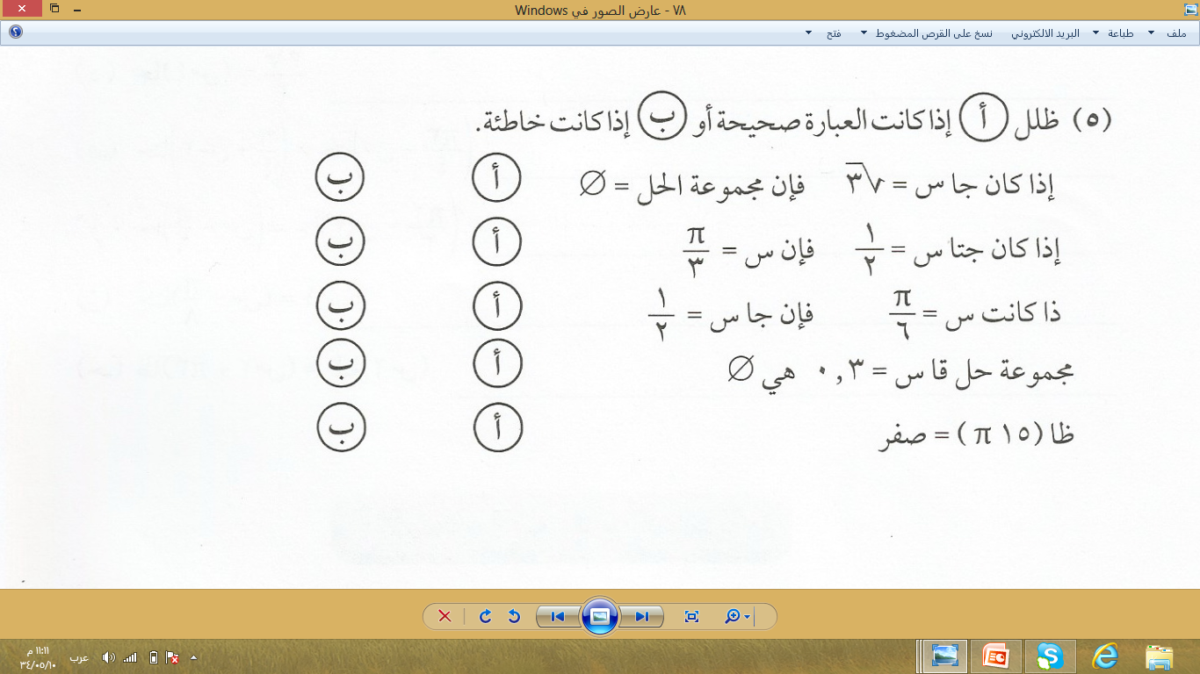
العلاقة بين الدوال المثلثية (1)
كراسة التمارين
تمرن
8 - 2
المجموعة ب تمارين تعزيزية
أ
ب
أ
أ
أ
صفحة 78

